Slide 1
大学德育答辩
答辩人：钮海洋

Slide 2
大学收获
学业收获
接触了计算机科学的广阔领域，通过各类专业课程的学习，我逐渐掌握了计算机科学的核心概念和基本技能。
生活收获
加强了我与他人的互动和人际交往能力，结识了一群优秀的朋友。
实践能力
锻炼了我的编程能力和解决问题的能力。能独立解决问题，不依赖于已有知识和按部就班的实践方法。

Slide 3
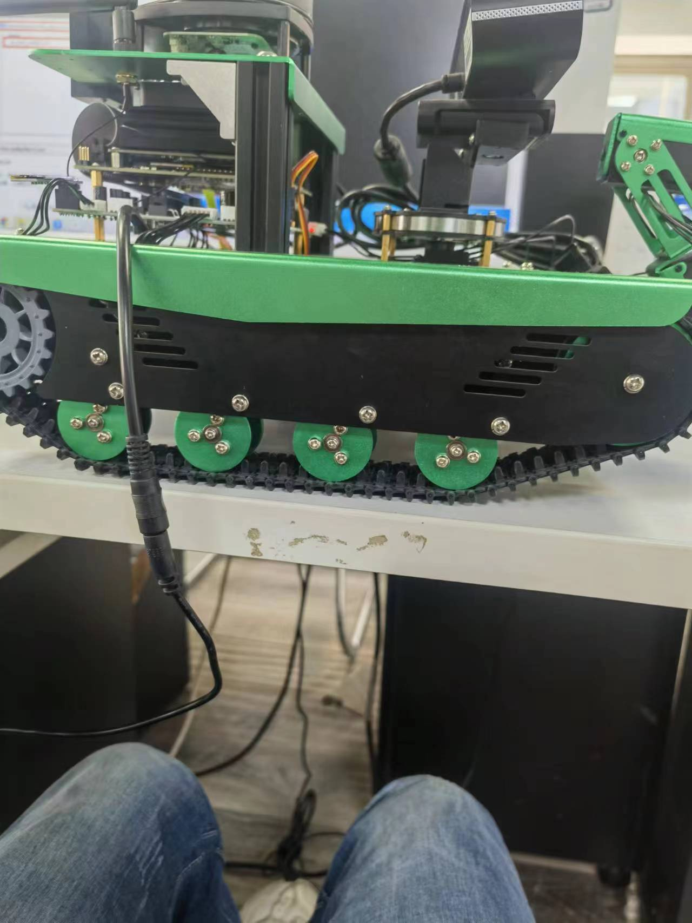

毕业前的其他收获
实习
旅行

Slide 4
未来展望
继续努力学习和提升自己的技能，不断适应和应对快速变化的科技发展，为未来的工作做好准备。

Slide 5
谢谢观看
答辩人：钮海洋

